Slide 1
Корсунь-Шевченківська ЗОШ І-ІІІ ступенів №1
Підпроєкт
“Збережемо природу заради майбутнього”
Природоохоронні акції
Фотозвіт
Виконавець – Богуш Юлія, 14 років
Керівники – Резніченко Л.В., ЗВР; Голодько Т.Г., педагог-організатор
2021р.

Slide 2
Акція “Первоцвіти просять захисту”
Акція “Майбутнє лісу в твоїх руках”
Акція “Прибережні смуги водойм”
Акція “Нагодуй птахів взимку”
Акція “Годівничка”
Свято “Зустріч птахів взимку”
Пропаганда бережливого ставлення до навколишнього середовища через роботу агітбригади “Ecolove”

Slide 3
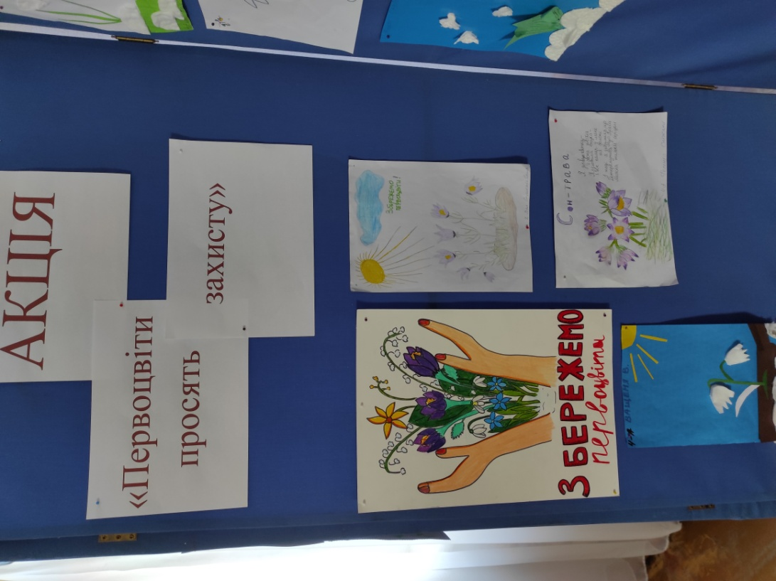
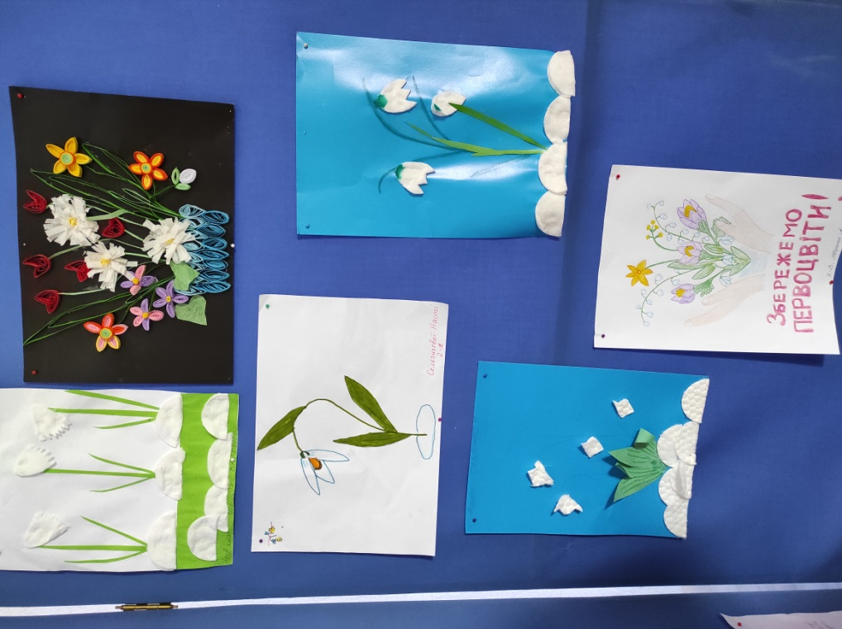
Акція “Первоцвіти просять захисту”

Slide 4
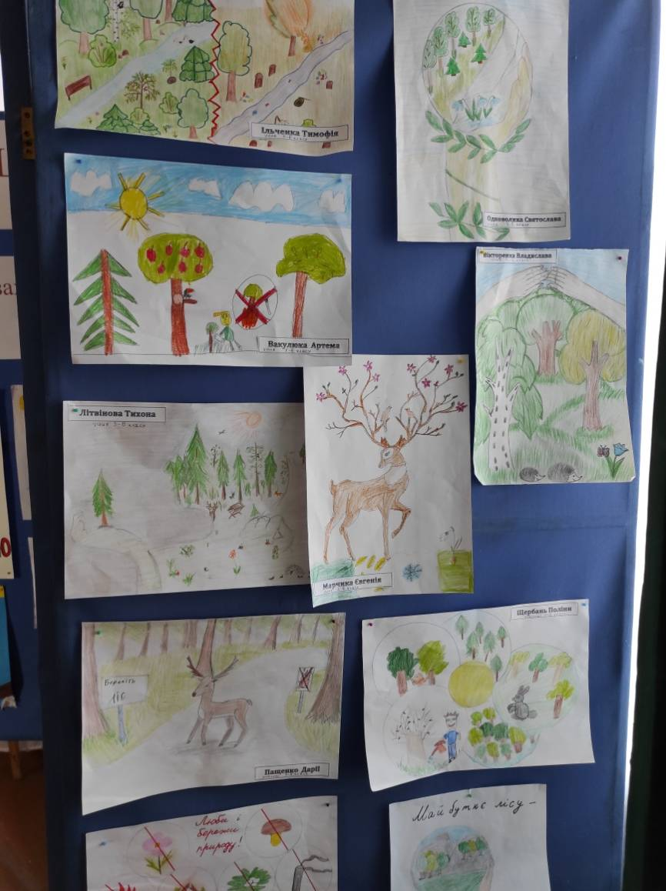
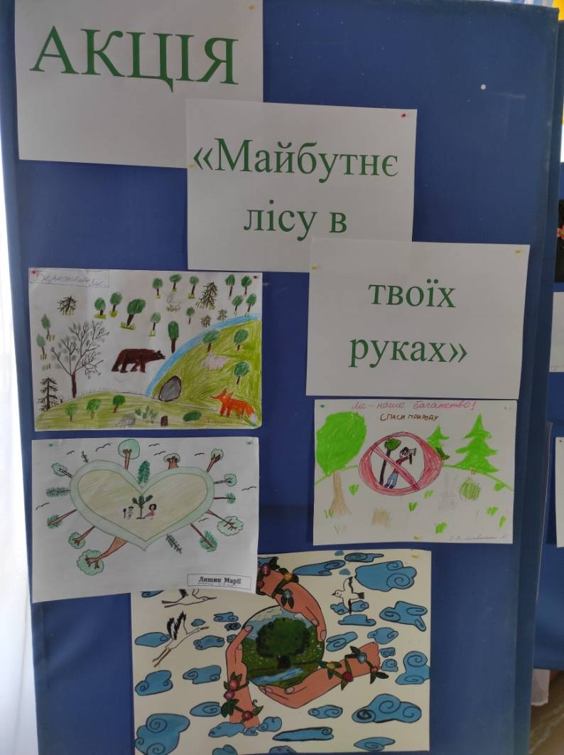
Акція “Майбутнє лісу в твоїх руках”

Slide 5
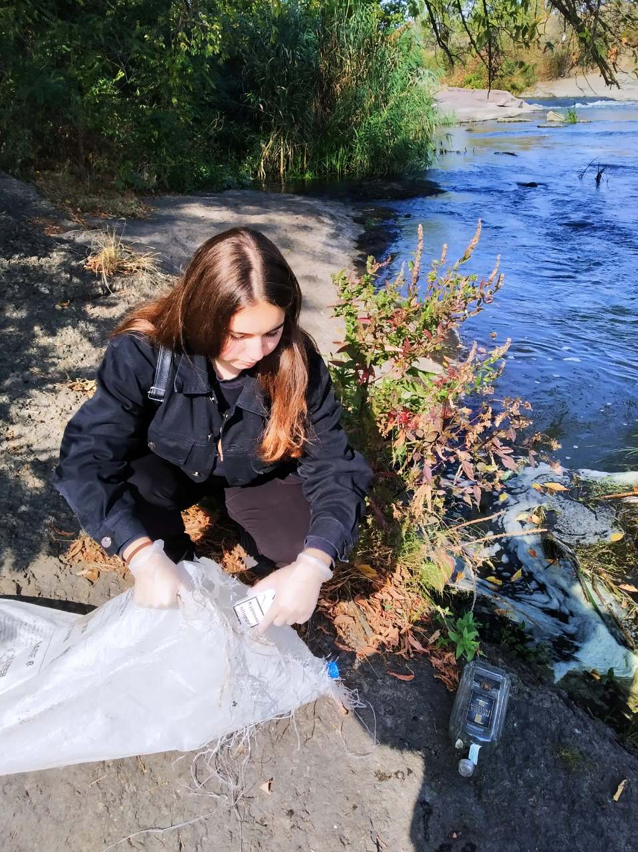
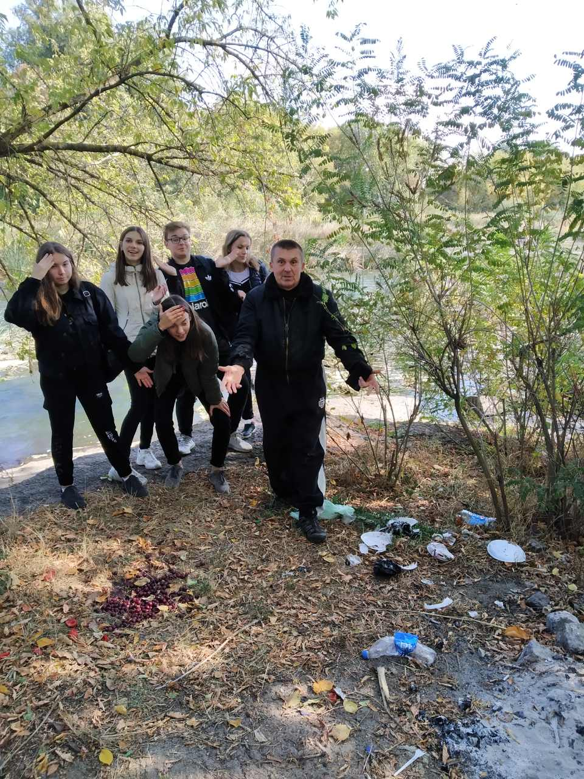
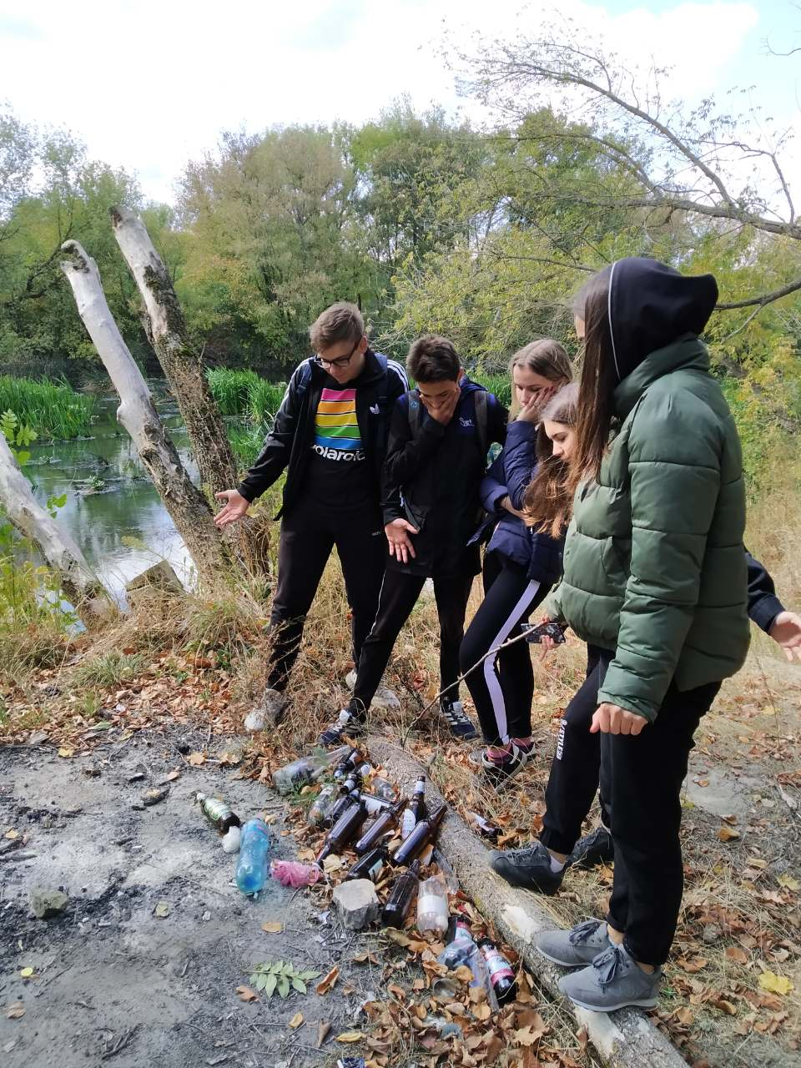
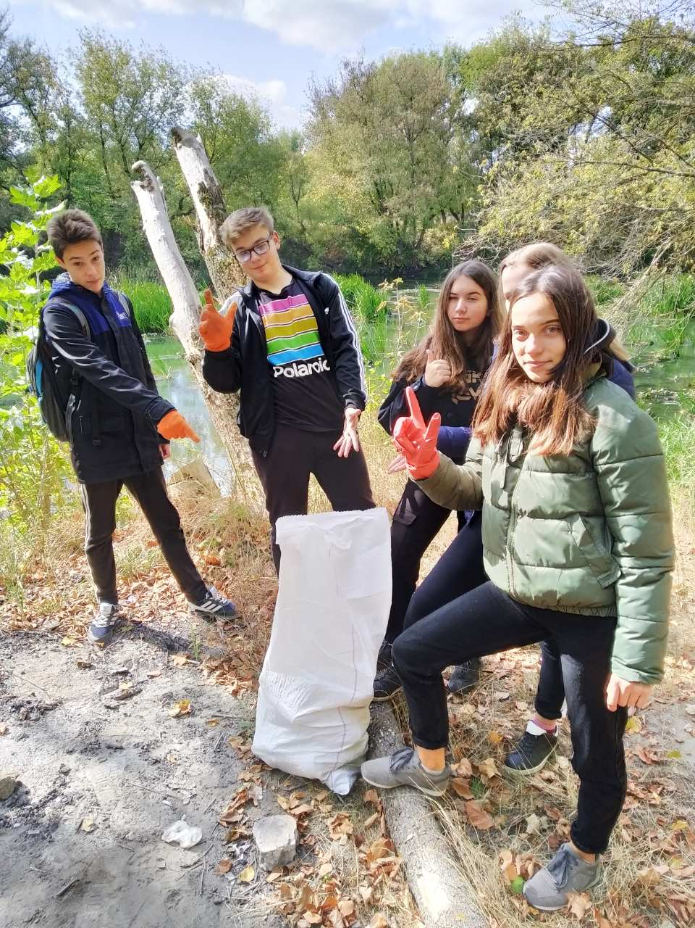
Акція “Прибережні смуги водойм”

Slide 6
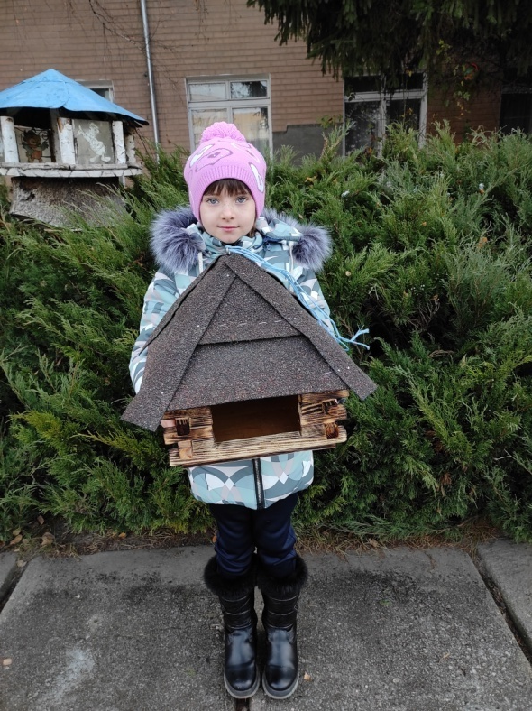
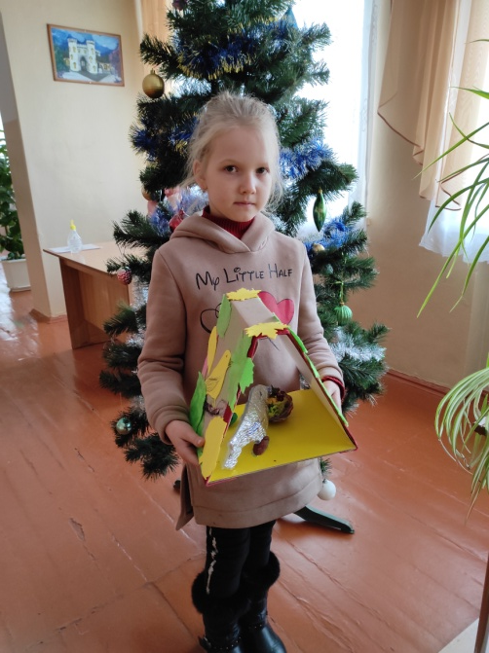
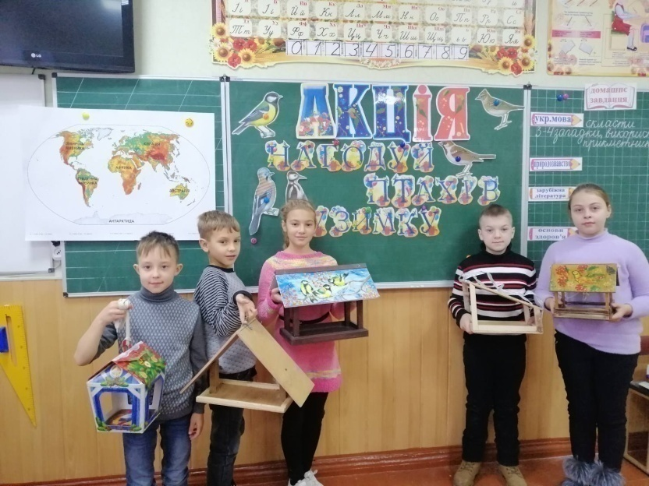
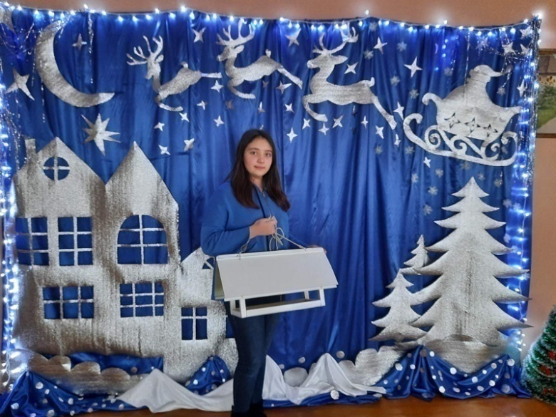
Акція “Нагодуй птахів взимку”

Slide 7
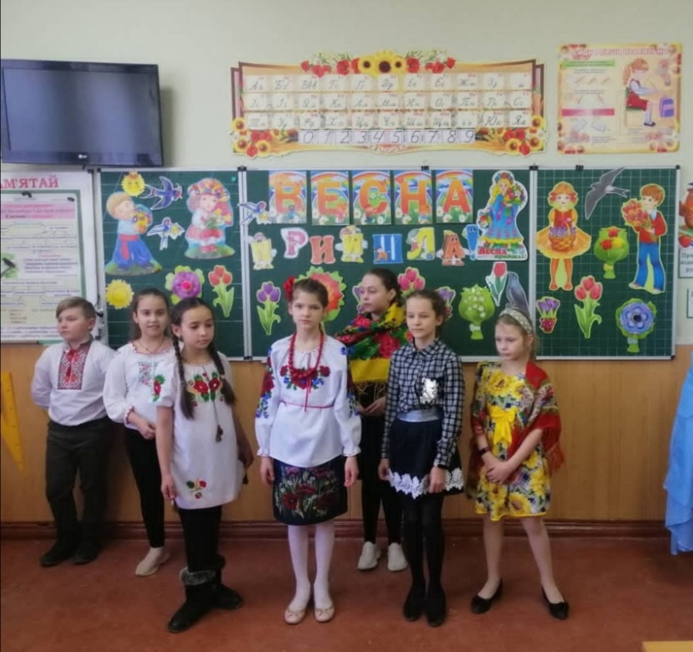
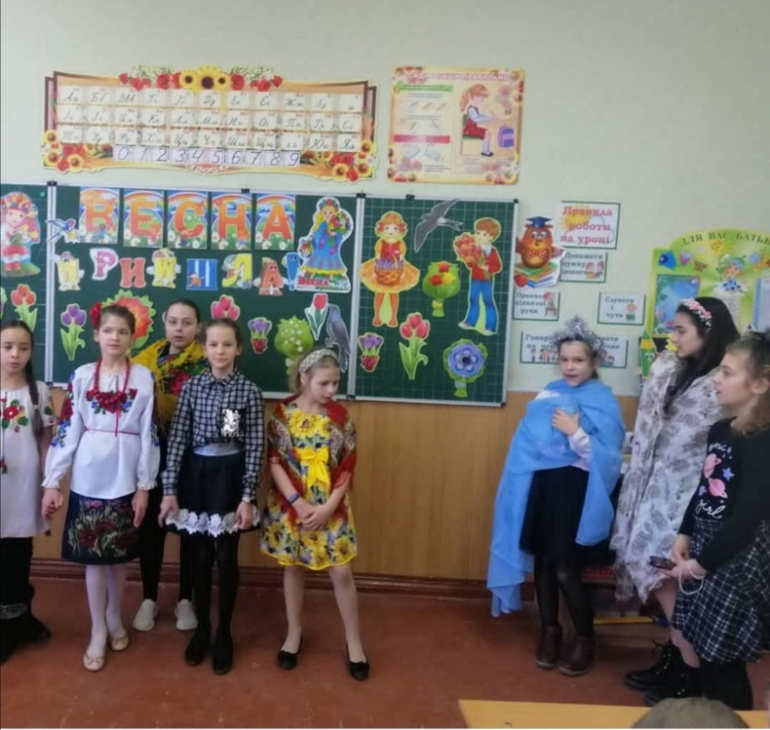
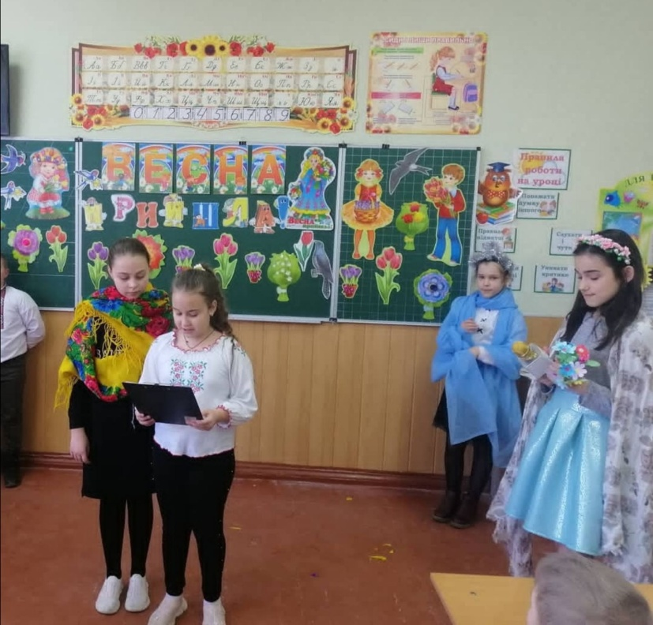
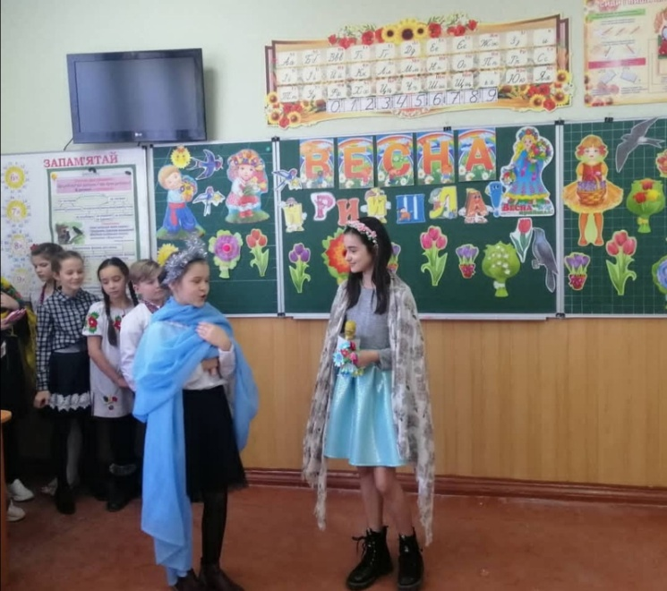
Свято “Зустріч птахів взимку”

Slide 8
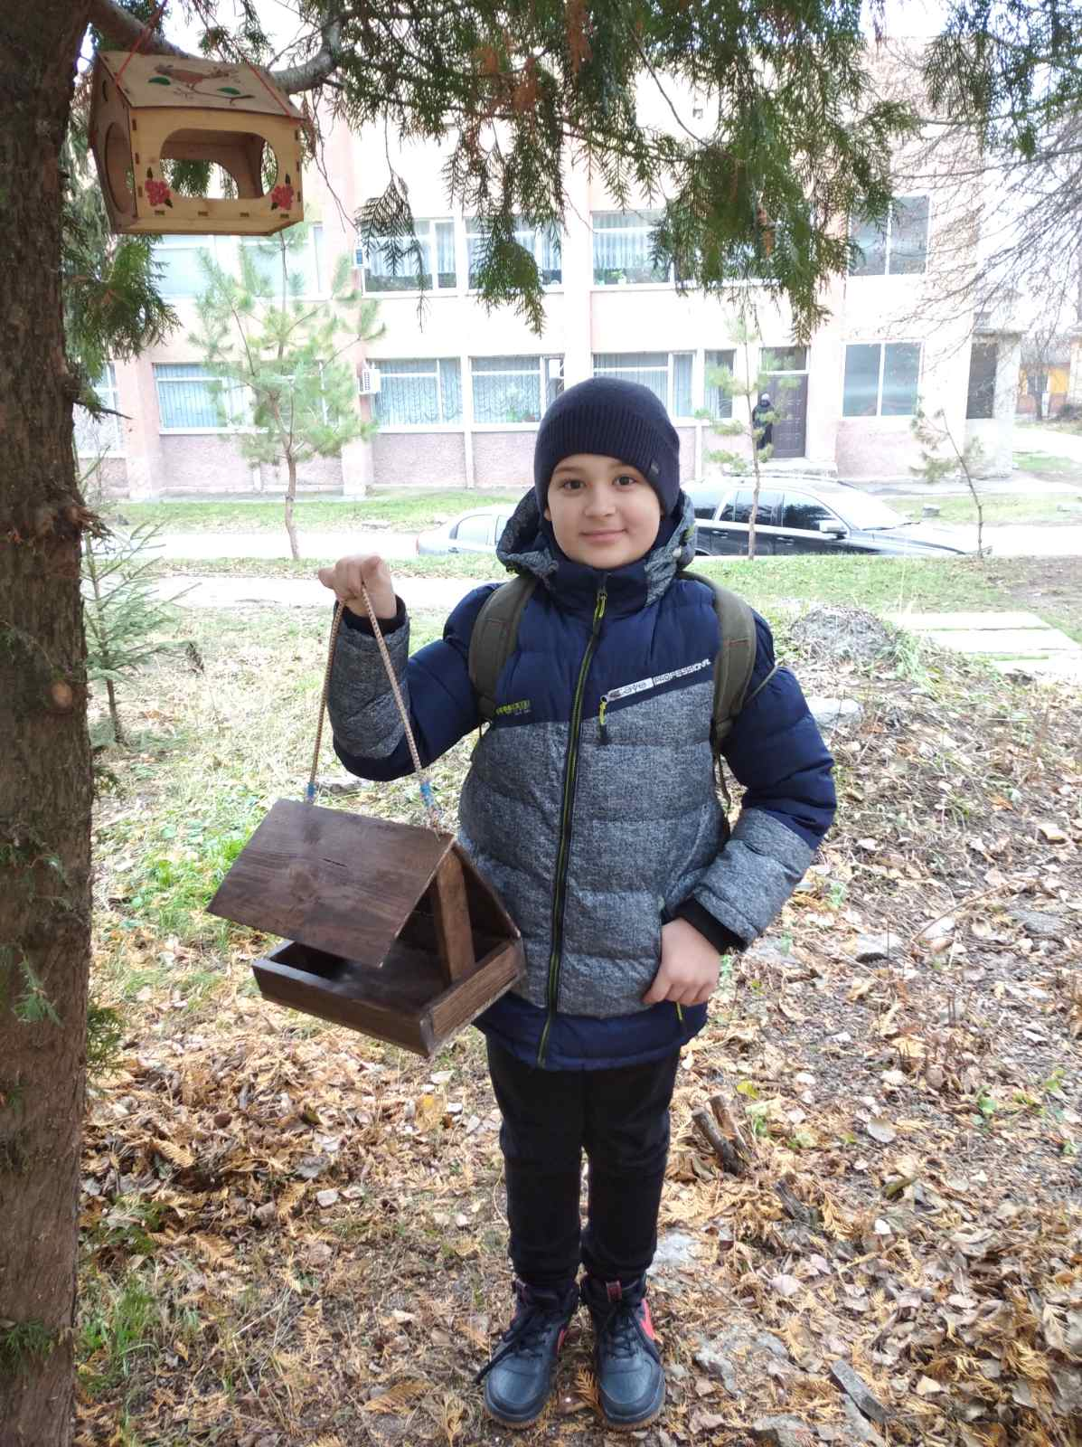
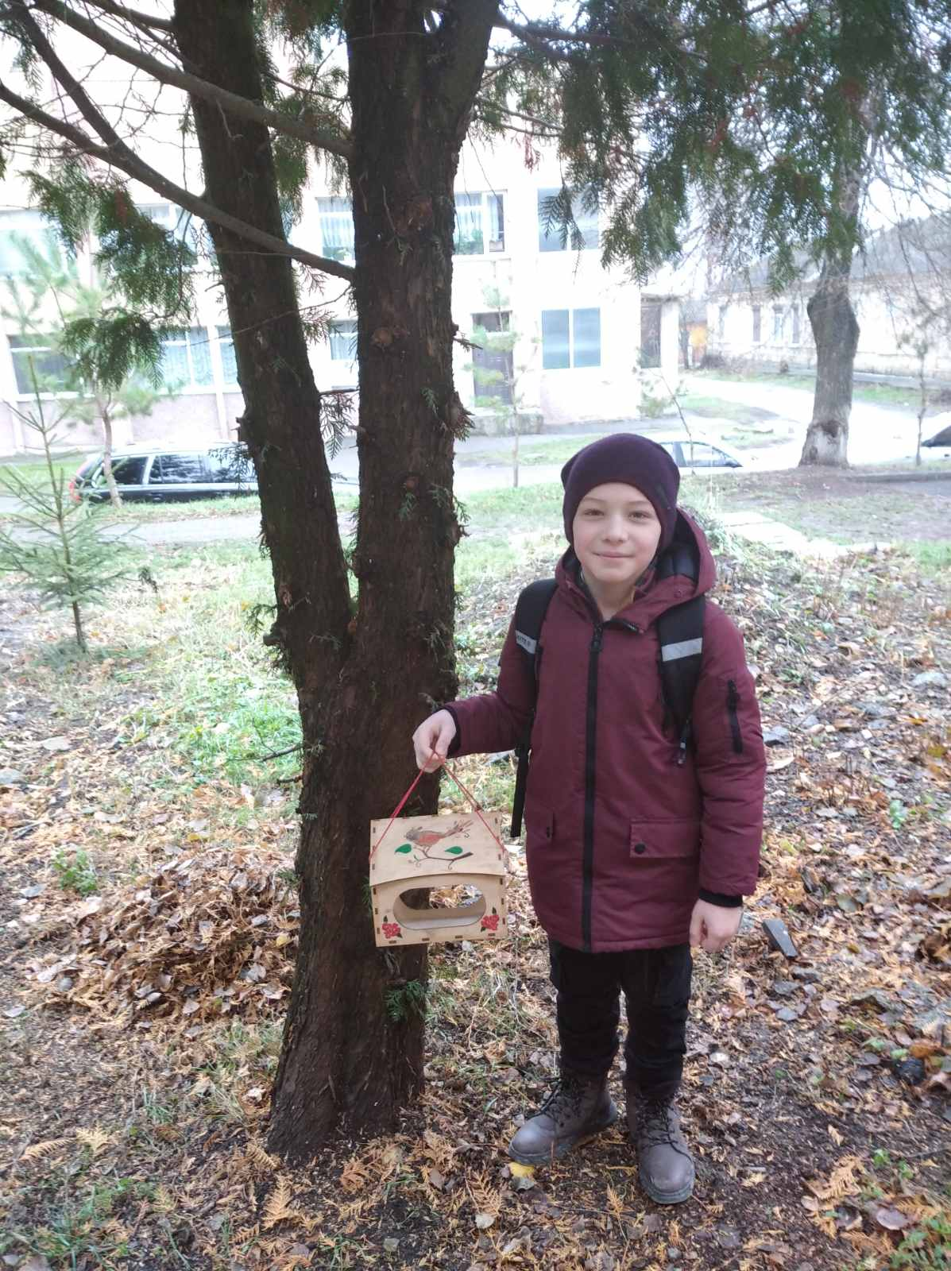
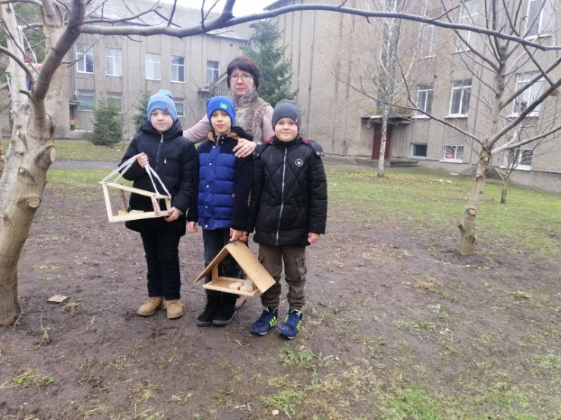
Акція “Годівничка”

Slide 9
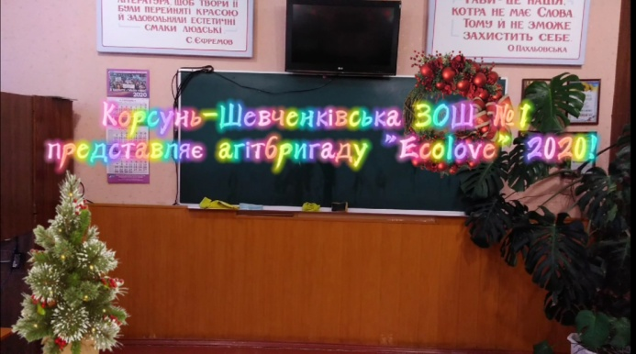
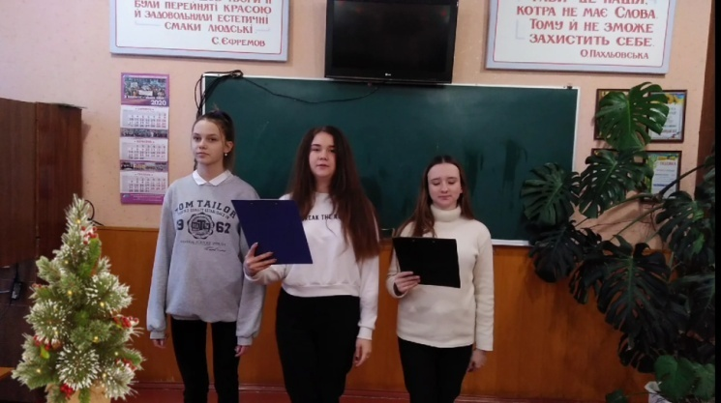
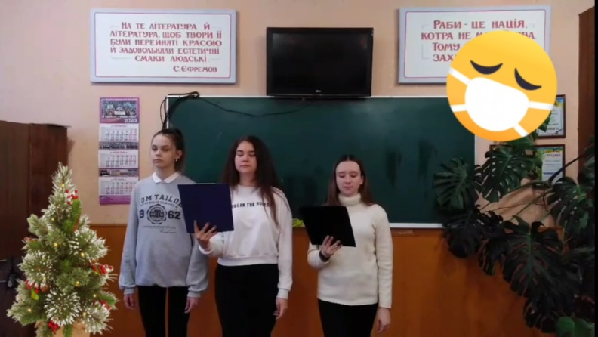
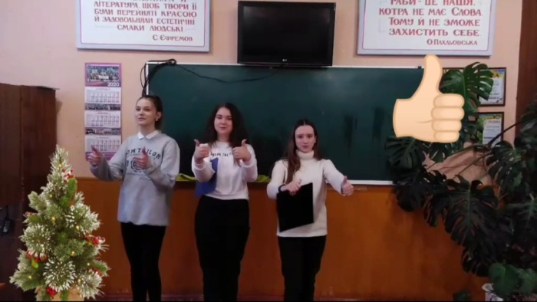
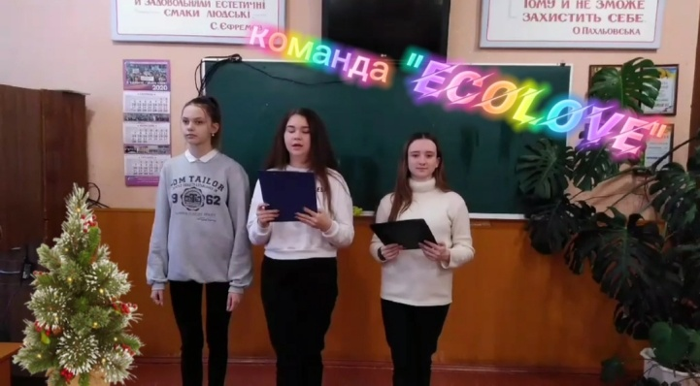
Пропаганда бережливого ставлення до навколишнього середовища через роботу агітбригади “Ecolove”

Slide 10
Дякуємо за увагу!

